Slide 1
Семья – главный источник и потенциал здоровья ребенка
Советы психолога в помощь воспитателю
Педагог-психолог ДО «Березки»
ГБОУ «Школа №827»
Русакова Мария Сергеевна
Первая квалификационная категория

Slide 2
Семья – первичный институт социализации ребенка, позволяющий ему получить базовые представления о себе и мире, в том числе и о здоровье
Открытость новому опыту, внушаемость и стремление к подражанию, позволяют ребенку легко усваивать правильные представления о здоровье

Slide 3
Но хватит ли для этого ресурсов семьи?
материальных?
эмоциональных?
Главное в вопросах здоровья:
- не давить на ребенка, использовать игровой момент,
- обращаться к собственному примеру,
- быть систематичным и доброжелательным

Slide 4
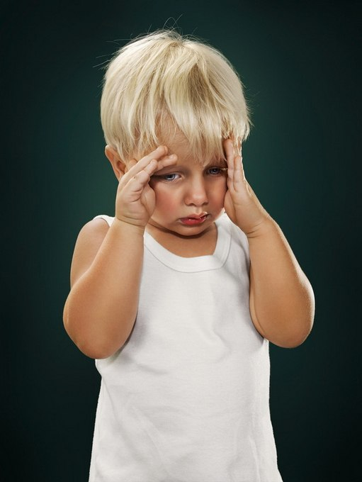
Может ли семья перестать быть источником здоровья ребенка?
Семья оказывает на здоровье ребенка как положительное, так и отрицательное влияние
Долг дошкольного учреждения – помочь семье не совершать ошибок, исправить их
Самыми важными в этом являются проблемы психосоматических расстройств и семейного сценария

Slide 5
Психосоматические расстройства
Психосоматические расстройства маскируются под настоящие болезни, но возникают от подавления негативных эмоций (мышечные спазмы, аллергия, температура и т. д.)
Источник – стресс, особенно частый и непредсказуемый (ссоры в семье, бытовые проблемы и т.д.)
Распознать психосоматический компонент и установить его причину – непросто даже взрослому
Приступы могут повторяться

Slide 6
Психосоматическая болезнь
Как инструмент?
Как отреагирование?
Приступ приурочен к определенному событию
Провоцирует яркие эмоции у родителя
Маркер: часто встречается демонстративность в поведении ребенка и/или родителя
Уменьшение частоты возникновения возможно и желательно
Приступ возникает «без причины» (отсроченно)
Родители озадачены, обескуражены
Маркер: отсутствие у ребенка эмоциональных реакций на прошедший стресс
Одна форма расстройства переходит в другую

Slide 7
Методы коррекции
Определение и отделение психосоматического компонента болезни, коррекция лечения физиологического расстройства
Снижение психоэмоциональных нагрузок (ритм жизни, режим, свежий воздух)
Обсуждение (умеренное) имеющихся проблем и выражение ребенком своих эмоций
Уменьшение важности проблемы, задание положительной перспективы ее разрешения

Slide 8
Семейный сценарий
Семейный сценарий – план жизни ребенка, в котором его неосознанно убеждают родители
Родитель будет уверен в верности выбранного сценария, даже несмотря на нереалистичность и вредоносность этой идеи для ребенка
Причина – в том, что родитель считает, что это нормально
В сценарии могут скрываться:
пренебрежение к здоровью или чрезмерный интерес к нему,
вредные привычки,
«зеленый свет» деструктивному поведению

Slide 9
Беседа с родителем (бабушка, дедушка) – (мама, папа) – (ребенок)
Родитель сожалеет о своем детстве
Родитель гордится своим детством
Мотив альтруизма: убедить родителя, что он может дать своему ребенку больше и избавить его от своих проблем со здоровьем и душевным благополучием
Убедить родителя, что ребенок – другой, отличается от него и нуждается в ином пути развития. В прежних условиях он будет страдать

Slide 10
Самое главное – помнить, что психическое и физическое здоровье связаны неразрывно
Только у семьи – самого близкого окружения ребенка – имеются наибольшие ресурсы для контроля этой хрупкой взаимосвязи

Slide 11
Здоровья вам!

